Slide 1
গ
ত
ম
স্বা

Slide 2
রাজেশ মজুমদার
সহকারী শিক্ষক
এনায়েতনগর সরকারী প্রাথমিক বিদ্যালয়,
দাগনভূঞা,ফেনী।
শিক্ষক
পরিচিতি

Slide 3
শ্রেণিঃ চতুর্থ
বিষয়ঃবাংলাদেশ ও বিশ্বপরিচয়
অধ্যায়ঃ বাংলাদেশের ক্ষুদ্র নৃ-গোষ্ঠি
পাঠ্যাংশঃ সাঁওতাল
পাঠ
পরিচিতি

Slide 4
এখন আমরা নৃ-জনগোষ্ঠীদের নিয়ে
একটি ভিডিওটি উপভোগ করব...
আবেগ সৃষ্টি

Slide 5
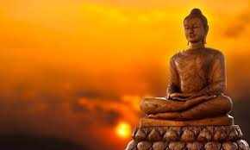
আজ আমরা
পাঠ শিরোনাম
নৃ-জনগোষ্ঠী সম্পর্কে জানব…

Slide 6
শিখনফল
২.৩.১ বাংলাদেশের বিভিন্ন ক্ষুদ্র জাতিসত্ত্বার নাম বলতে পারবে।
২.৩.২ চাকমা, মারমা,সাঁওতাল ও মনিপুরীদের সংস্কৃতি বর্ণনা করতে পারবে।
২.৩.3 শিশুরা উপজাতিদের জীবন ধারা ও সংস্কৃতি সম্পর্কে জানবে এবং তাদের প্রতি শ্রদ্ধাশীল হবে।

Slide 7
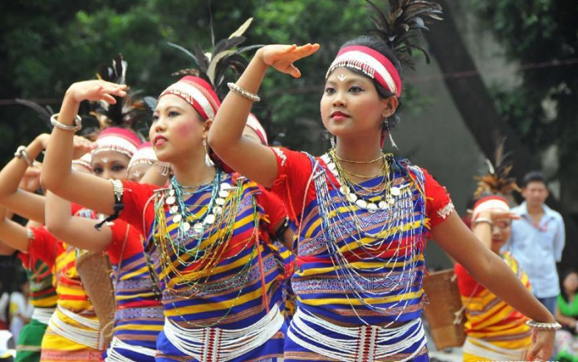
সাঁওতালদের
জীবনধারা
সাঁওতালদের নিজস্ব ভাষা আছে।

Slide 8
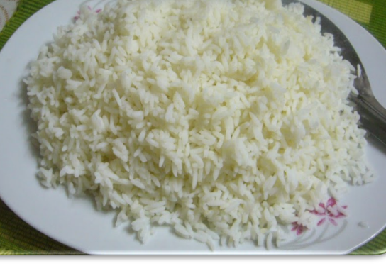
সাঁওতালদের প্রধান খাদ্য ভাত।

Slide 9
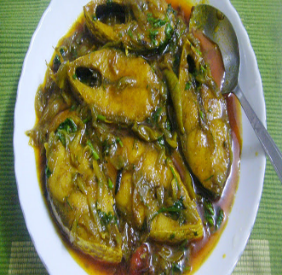
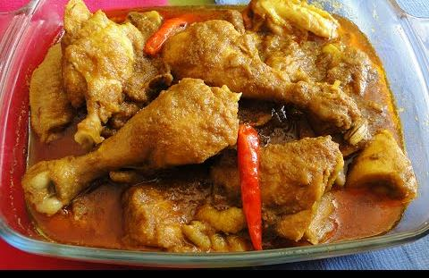
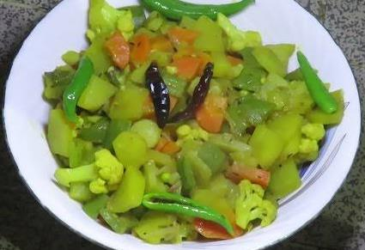
তাছাড়াও সাঁওতালরা মাছ ,মাংস ও সবজি খান ।

Slide 10
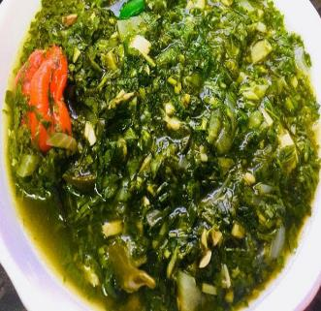
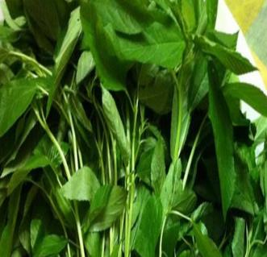
নালিতা পাট পাতা দিয়ে রান্না করা হয়।
সাঁওতালরা নালিতা নামের এক ধরনের খাদ্য খান।

Slide 11
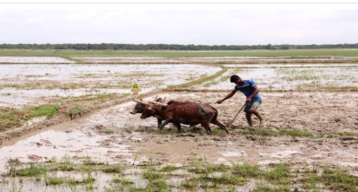
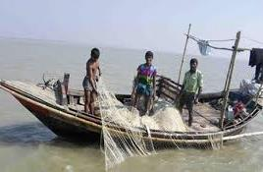
বর্তমানে সাঁওতালদের প্রধান পেশা কৃষি।
কৃষি ছাড়াও মাছ ধরা

Slide 12
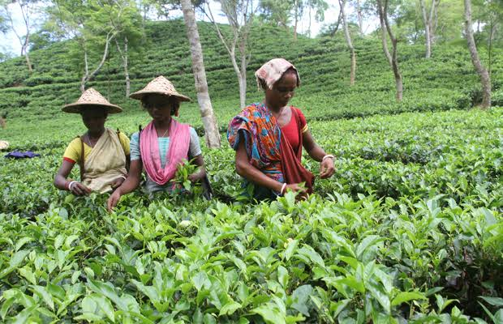
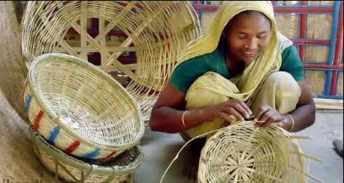
চা বাগানে কাজ
কুঠির শিল্প সহ নানা কাজ করেন ।

Slide 13
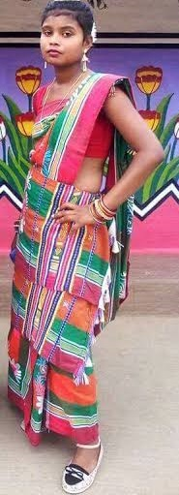
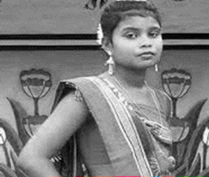
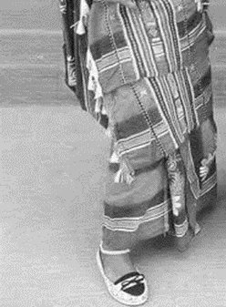
উপরের অংশকে বলে পানচি ।
সাঁওতাল মেয়েরা দুইখন্ড কাপড় পরে।
নীচের অংশকে বলে পাড়হাট ।

Slide 14
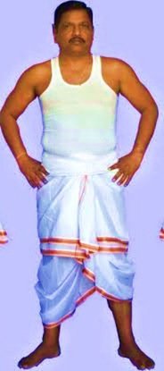

সাঁওতাল ছেলেরা আগে ধুতি পরতেন।
বর্তমানে সাঁওতাল ছেলেরা লুঙ্গি, শার্ট ও গেঞ্জি পরেন।
সাঁওতাল ছেলেরা আগে ধুতি পরতেন।
বর্তমানে সাঁওতাল ছেলেরা লুঙ্গি, শার্ট ও গেঞ্জি পরেন।

Slide 15
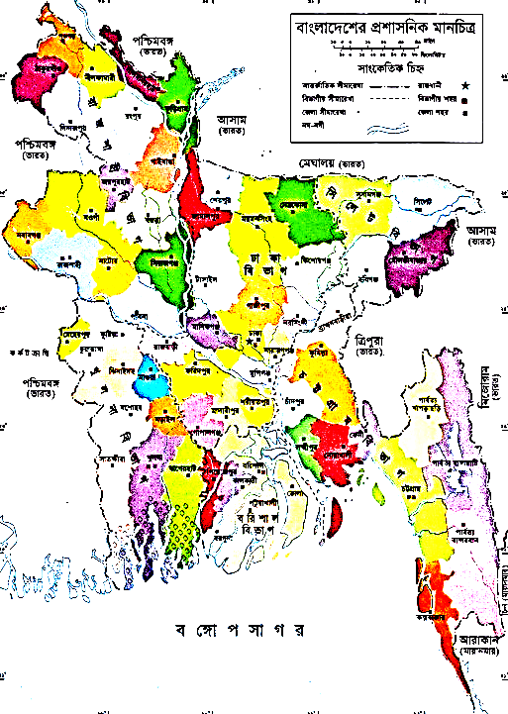
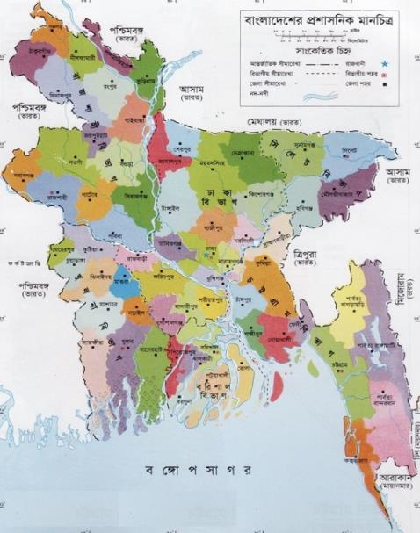
দিনাজপুর
দিনাজপুর

Slide 16

রংপুর
দিনাজপুর
রংপুর

Slide 17
দিনাজপুর
রংপুর
রাজশাহী
রাজশাহী

Slide 18

দিনাজপুর
রংপুর
বগুড়া
রাজশাহী
বগুড়া

Slide 19
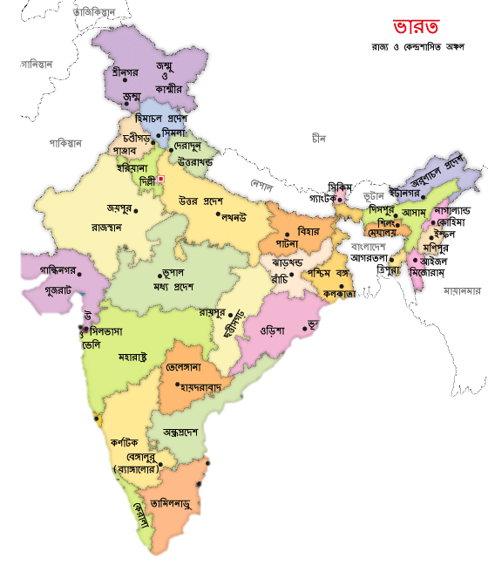
সাঁওতালদের একটি বড় অংশ ভারতে বাস করে ।

Slide 20
বছরের প্রধান ফসল তোলার পর তারা ‘সোহরায় উৎসব ’ পালন করেন। এই উৎসবটি পৌষমাসে পালন করা হয়।
১
সাঁওতালরা ‘মাঘ সিন ’ নামক ঘর বানানোর জন্য বন থেকে খড় কুড়ানার উৎসব পালন করেন মাঘ মাসে ।
২
সাঁওতালরা খুব উৎসব প্রিয়।
তাদের প্রধান উৎসব ৫টি।
৩
সাঁওতালরা ফাল্গুন মাসে বসন্তের প্রথমদিন উৎসব পালন করেন।
৪
আষাঢ় মাসে ‘ এর কংশিম ’ উৎসবে দেবতার উদ্দেশ্যে প্রতিটি পরিবার থেকে একটি মুরগি উৎসর্গ করেন।
৫
ভাদ্র মাসে ‘হাড়িয়ার সিম ’ উৎসবে ফসলের জন্য বারোয়ারি ভোগ দেন।

Slide 21
দলে আলোচনা করে দলনেতার খাতায় লিখ।
১। সাঁওতালদের যেকোন তিনটি উৎসব সম্পর্কে লেখ।

Slide 22
সাঁওতালদের জীবনধারা সম্পর্কে যা জেনেছ তা নীচের দেওয়া চকে ৩ টি শিরোনামে লেখ।
জোড়ায়
কাজ
ভাষা
কাজ
খাদ্য

Slide 23
উত্তর সঠিক হয়েছে।
উত্তর ভুল হয়েছে।
সাঁওতালরা ‘মাঘ সিন ’ নামক উৎসব পালন করেন কোন মাসে ?
×
✓
ক. আষাঢ়
খ. মাঘ
×
×
গ. ভাদ্র
ঘ. পৌষ
প্রশ্নটি মনোযোগ দিয়ে পড়ে সঠিক উত্তরে ক্লিক কর।
প্রশ্নটি মনোযোগ দিয়ে পড়ে সঠিক উত্তরে ক্লিক কর।
প্রশ্নটি মনোযোগ দিয়ে পড়ে সঠিক উত্তরে ক্লিক কর।

Slide 24
উত্তর সঠিক হয়েছে।
উত্তর ভুল হয়েছে।
সাঁওতালরা সোহরায় উৎসব কখন পালন করেন?
প্রশ্নটি মনোযোগ দিয়ে পড়ে সঠিক উত্তরে ক্লিক কর।
×
×
ক. ভাদ্র
খ. আষাঢ়
✓
×
গ. পৌষ
ঘ. মাঘ
প্রশ্নটি মনোযোগ দিয়ে পড়ে সঠিক উত্তরে ক্লিক কর।
প্রশ্নটি মনোযোগ দিয়ে পড়ে সঠিক উত্তরে ক্লিক কর।

Slide 25
উত্তর সঠিক হয়েছে।
উত্তর ভুল হয়েছে।
সাঁওতালদের প্রধান খাদ্য কী?
প্রশ্নটি মনোযোগ দিয়ে পড়ে সঠিক উত্তরে ক্লিক কর।
×
×
ক. রুটি
খ. ফলমূল
×
✓
গ. ভাত
ঘ. মাংস
প্রশ্নটি মনোযোগ দিয়ে পড়ে সঠিক উত্তরে ক্লিক কর।
প্রশ্নটি মনোযোগ দিয়ে পড়ে সঠিক উত্তরে ক্লিক কর।

Slide 26

বাংলাদেশের কোন কোন জেলায় সাঁওতাল জনগোষ্ঠী বাস করে চিহ্নিত কর।

Slide 27
১. সাঁওতাল জনগোষ্ঠীর সাথে চাকমা জনগোষ্ঠির জীবনধারার ৩টি পার্থক্য লিখ।
বাড়ির কাজ

Slide 28
ধ
দ
ন্য
বা

